Slide 1
38^{ième} Session du Data Buoy Cooperation Panel (DBCP-38) - Genève, Suisse 1 - 4 novembre 2022
Rapport national de l’Union des Comores sur les programmes de bouées en cours et prévus
Yahaya Ahmed Mohamed
PR of Comoros with WMO
Agence National de l’Aviation Civile et de la Météorologie

Slide 2
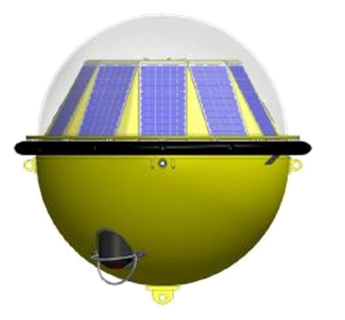
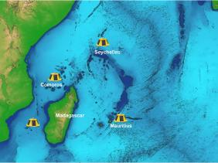
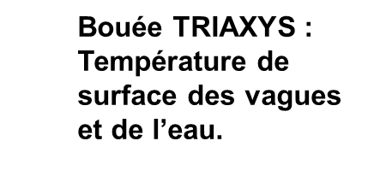
Description de votre réseau d’observations (types de bouées, zones de déploiement, etc. - une carte est préférable)
Programme océanographique et météorologique des vagues
TRIAXYS:
Latitude:11°426800S, Longitude:43°14.7920E
Installé Le 04-08-2018

Slide 3
But du programme (recherche, opérations, prévisions, etc.)
Notre réseau d’observation océanographique avait pour but de recueuillir des données océanographiques afin d’avertir la population des impacts potentiels associés aux dangers marins. Sur ce, nous surveillions les conditions marines(vagues, houle,temperature de surface de la mer, humidité….) et nous aimerions d’élargir notre reseau d’observation océanographique.

Slide 4
Principaux succès/faits saillants
Nous traitions les données obtenues de la station maritime(bouée) afin d’élaborer des rapports(bulletins) et de prévision sur le profil des vagues , de la houle et des marées, et variation des temperature de surface de la mer qui sont diffusées sur les secteurs économiques maritimes à savoir la pêche, le tourisme et les transports.
Malheureusement, l’ANACM a décidé de récupérer la bouée environnementale, en raison des coûts d’entretien élevés, le manque de main-d’œuvre et de l’indisponibilité du budget nécessaire pour le maintenir opérationnel;
Perte de la bouée en cas de mauvais temps ce qui est déjà le cas;
L’encrassement biologique;
Problèmes d’étalonnage;
Le budget de maintenance, n’est pas toujours disponible;
Manque de main-d’œuvre nécessaire.

Slide 5
Principaux enjeux et risques
Le principal risque que nous avons est le coût de maintenance.
La bouée etait installée sans aucune formation sur l’installation, la maintenance et sur le traitement des données en cas d’erreurs liées à l’observation.
la bouées de notre réseau d’observation marine était installée en eau peu profonde (20 m de profondeur) tout proche du port de Moroni;
Les coûts de maintenance comprennent l’utilisation du navire et des plongeurs, les éléments d’ancrage pour la maintenance à bord.
Nous avons également besoin d’un expert qui va remettre à l’eau la bouée et un stock des capteurs de rechange, sachant que les matériaux coûtent environ 20% du coût total.

Slide 6
Quelle aide ou quels conseils attendez-vous du DBCP ? Quelles suggestions avez-vous pour le DBCP
Reparer et reinstaller à nouveau la bouée qui se trouve à terre actuellement;
Dispenser une serie de formation sur installation et la maintenance,
Intégrer notre bouée d’observation océanographique au réseau international d’observation marine.
Nous octroyer d’autres bouées océanographiques et les installer dans les autres iles afin d’obtenir ou former un réseau d’observation dans notre pays.

Slide 7
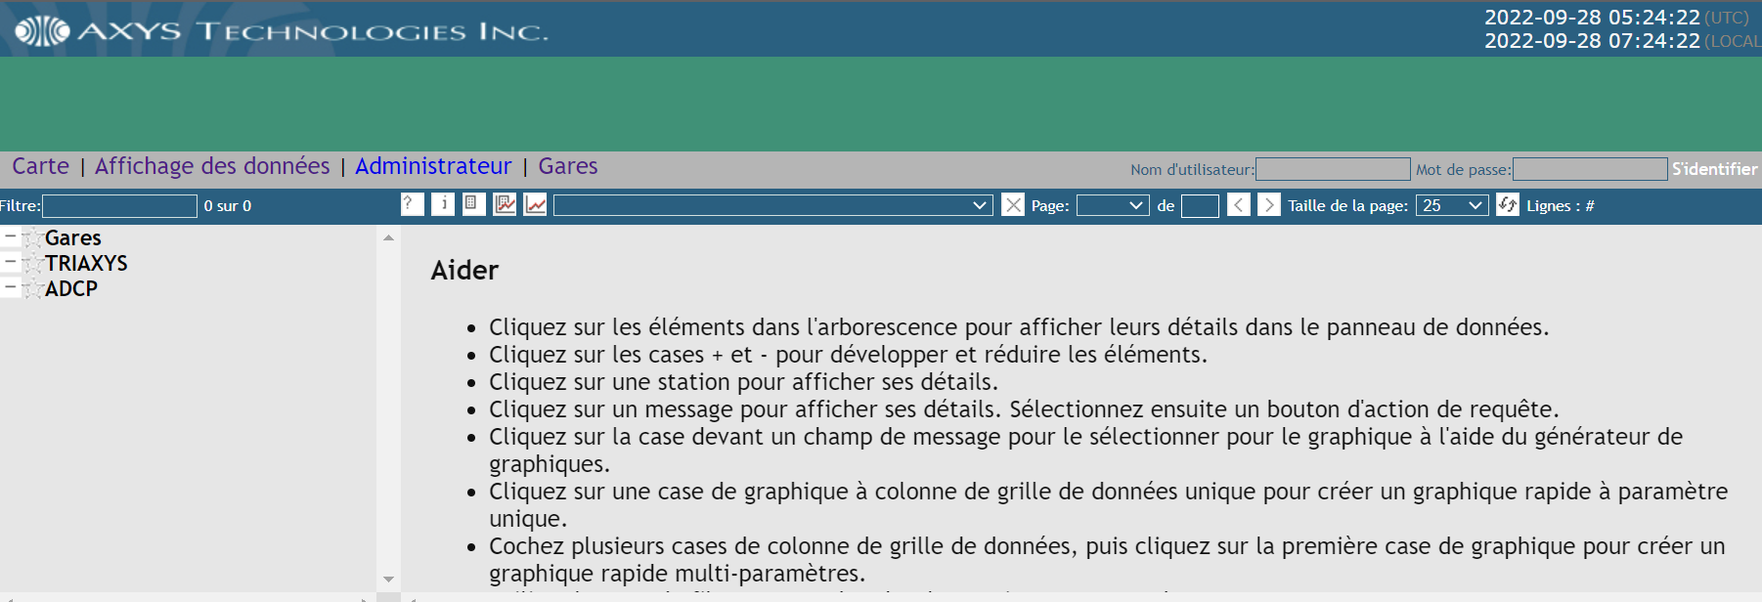
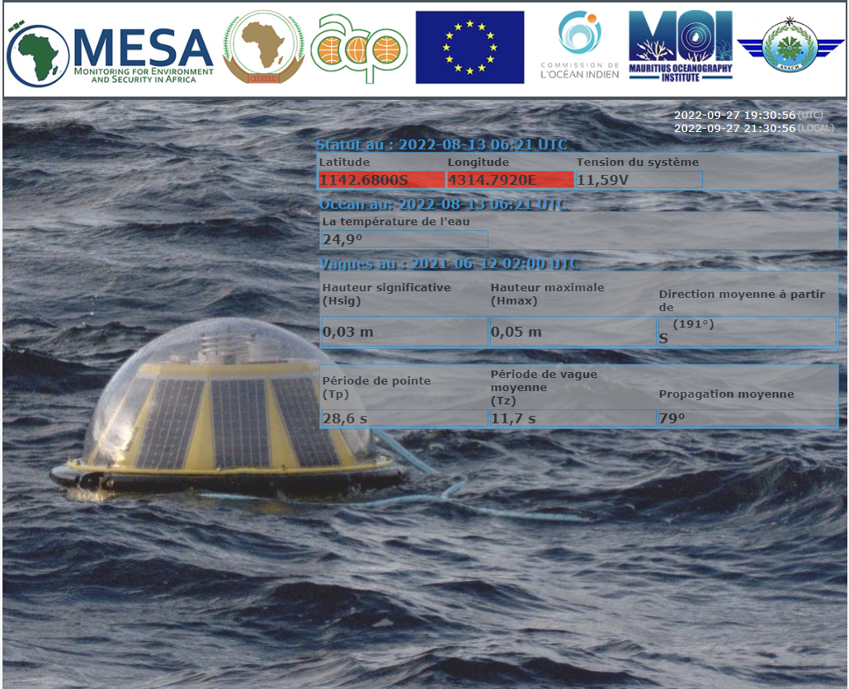
Prestations sociales
• Public information de tout notre bouée (données en temps réel) :
ID

Slide 9
Merci!

